Slide 1
BELDAM
Sacha Bron
Simon Baehler
Bastian Gardel
Leonard Berrney
Ghozlani Karim

Slide 2
Table des matières
Description
Architecture de l’application
Difficultés rencontrées
Problèmes connus
Démonstration
Conclusion

Slide 3
Description
MUD : Multi Online Donjon
Connexion via telnet
Interface en ASCII art
RPG
Choix de race
Choix classes
Equipement
Tous par tours

Slide 4
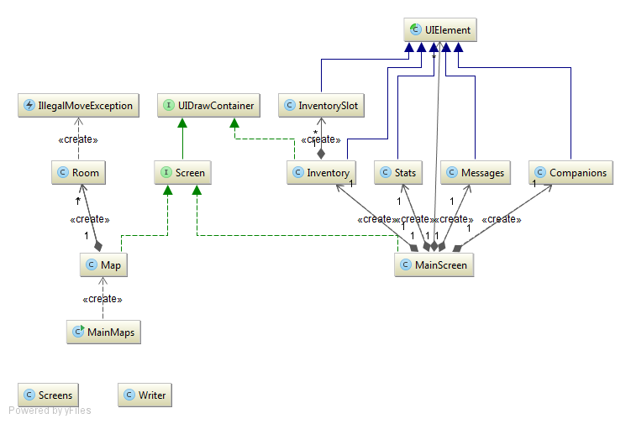
User Interface

Slide 5
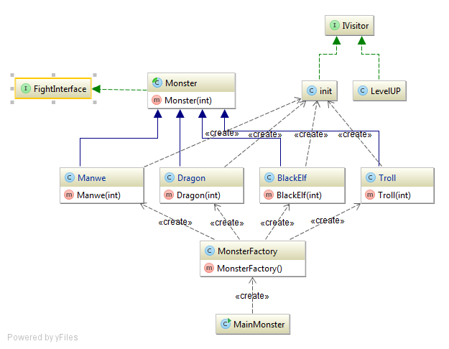
Architecture (monstre)

Slide 6
Difficultés
Temporelle
Projet trop ambitieux pour le temps aparté
Implémentation
Visiteur – décorateur
Mettre des visiteurs partout (mauvaise idée)

Slide 7
Problèmes connus

Slide 8
Démonstration

Slide 9
Conclusion
Idée de projet intéressante
Visiteur pas toujours utiles
Beaucoup d’idées, peu d’entre elle implémentée
Mettre des Easter Eggs

